Slide 1

À propos du Baltic Environmental Forum (BEF)
Association à but non lucratif - fondée en 2003 Hambourg
Bureaux partenaires : Estonie, Lituanie, Lettonie
Projet financé par l'Agence fédérale de l'environnement et le ministère fédéral de l'environnement, de la sécurité nucléaire et de la protection des consommateurs
Mobilité durable
Gestion des produits chimiques
Protection du milieu marin et des espèces
Communication sur l'environnement
Notes:
Marina

Slide 2
Objectifs pédagogiques de la formation courte
Connaissance des substances chimiques
Effets sur la santé
Impact sur l'environnement
Réglementation juridique
Recherche sur les substances : plastifiants, parfums, PFAS, bisphénols
Sensibilisation et changement
Prendre conscience des problèmesDésintoxiquer sa propre maison
Mauvaises applications courantes
Produits alternatifs
Communication efficace
Contrôles des ménages
Communication
environnementale
Stratégies d'argumentation
Notes:
Marina

Slide 3
Les polluants dans notre vie quotidienne
© Alexandra Gorn
Notes:
Fairy

Slide 4
La ville sans substances toxiques “The toxic-free city”
Notre objectif : réduire les émissions de substances chimiques dangereuses provenant de micro-sources urbaines et se déversant dans la mer.
De nombreux composés chimiques sont considérés comme critiques et (potentiellement) dangereux par les chercheurs. Pour protéger notre santé et la nature, l'Agence fédérale de l'environnement préconise le principe de précaution.
Notre projet NonHazCity a montré que la réduction de l'utilisation de produits et de matériaux contenant des substances chimiques dangereuses est une mesure bien plus efficace que le développement de nouvelles technologies de filtration des eaux usées.
Si les substances ne pénètrent pas du tout dans les eaux usées, elles ne doivent pas être éliminées !
Sources:
NonHazCity, NONHAZCITY – A FLAGSHIP PROJECT OF THE BALTIC SEA REGION 2019

Slide 5
Le contrôle des ménages (household check)
50 ménages pilotes en Europe du Nord-Est
2 contrôles (inventaire + suivi)
Mesure du changement de comportement
Résultats:
Réduction significative des produits de nettoyage
Les produits cosmétiques ont été partiellement remplacés
Les produits cosmétiques préférés ont plus de chances d'être conservés
Les ustensiles de cuisine tels que les poêles antiadhésives ont pour la plupart été remplacés immédiatement

Slide 6

REACH & " substances chimiques extrêmement préoccupantes
Règlement européen REACH
  Enregistrement
  Appréciation (évaluation)
  Autorisation
  Restriction des substances chimiques
Liste des candidats : 224 "substances extrêmement préoccupantes"
= effets graves sur la santé de la population et sur l'environnement
  Mutagène
  Peu dégradable (bioaccumulable, persistant)
  cancérogène
  Perturbateur endocrinien
Source: https://ec.europa.eu/environment/chemicals/reach/reach_en.htm
https://echa.europa.eu/regulations/reach/understanding-reach
Notes:
REACH: Substances of which at least one tonne is produced or used per year in Europe must be registered with the European Chemicals Agency (ECHA) in Helsinki since the EU Regulation on the Registration, Evaluation, Authorisation and Restriction of Chemicals (REACH) came into force.
Industry is obliged to investigate the hazardousness of substances and assess the risks they pose in order to be able to ensure adequate protection of health and the environment.
Candidate list HS: undesirable chemicals, to be phased out, will continue to be used until a safe alternative is found
List of substances subject to authorisation HS: Substances subject to authorisation may no longer be produced or used after a specified expiry date. In order to be allowed to continue producing them, the industry must apply for their authorisation.

Slide 7
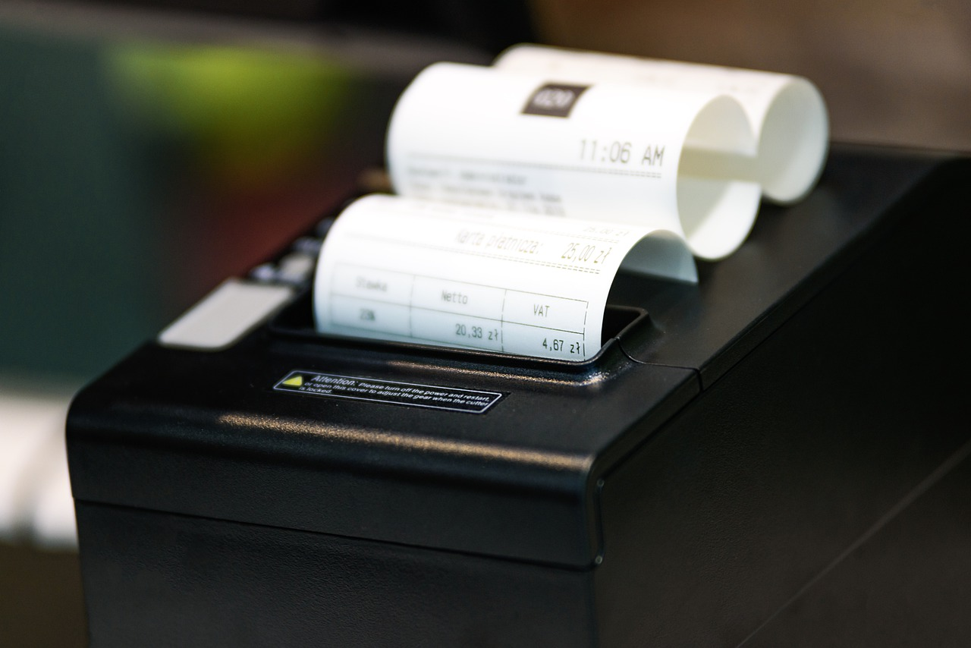
Quels sont les substances chimiques
Exemple : Que savez-vous du BPA ?
Le bisphénol A est utilisé, entre autres, comme révélateur de couleurs
Perturbateurs endocriniens : réduction de la fertilité masculine dans les études animales
Liste des candidats = ingrédient indésirable
Interdiction/restriction depuis 2020 des tickets de caisse
Problème : Remplacement par des BPS
Source:
https://chemtrust.org/de/kassenbons/
Li et al. 2016
Liu et al. 2021
© PhotoMIX-Company

Slide 8
Pourquoi sommes-nous entourés de substances chimiques ?
Les objets de notre vie quotidienne doivent remplir certaines propriétés et fonctions :
Utilisation de produits chimiques synthétiques
Additifs
(par exemple, plastifiants, colorants)
Résidus des processus de production
Substances chimiques créées au cours de la production ("substances ajoutées involontairement")

Slide 9
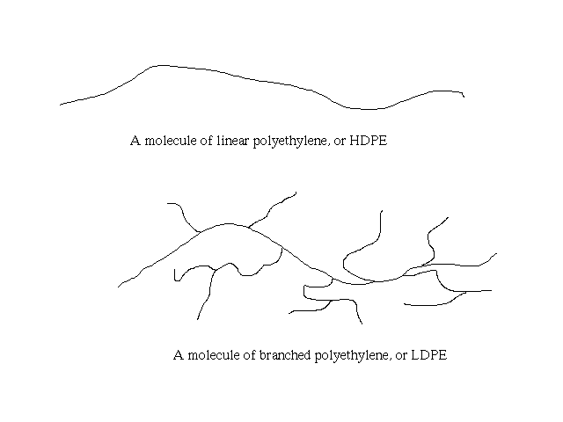
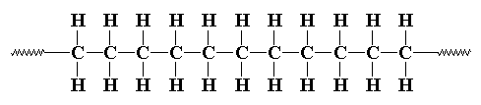
Exemple : Le plastique est un polymère aux innombrables possibilités
Le polyéthylène
... ressemble à ceci :
Des substances chimiques toxiques sont souvent ajoutées pour obtenir certaines fonctions :
Additifs :
Plastifiants (par exemple, phtalates)
Stabilisants (par ex. bisphénol A)
Antioxydants
Agent de protection contre les UV
Colorants, stabilisateurs de couleur
Retardateur de flamme

Slide 10
Comment les substances chimiques se dissolvent-elles dans les produits en plastique ?
Ces additifs nocifs peuvent s'échapper, par exemple, à la suite d'un chauffage, d'un processus de vieillissement ou d'une mauvaise utilisation.
La proportion d'additifs dans le plastique dépend du type de plastique et peut être comprise entre 5 % (par exemple pour le polyéthylène) et 80 % (par exemple pour les composites à base de polypropylène).

Slide 11
Qu'est-ce qui favorise la migration des substances ?
Période de stockage (par exemple, l'emballage)
Température de stockage
Propriétés de l'aliment
  Grasse, à grain fin et acide
Rapport entre l'emballage et la quantité de contenu en valeur absolue
  plus la surface est grande par rapport à la quantité de contenu, plus la migration est élevée (par ex. boîte de conserve)
Lumière UV
Composition et propriétés du matériau, par exemple le type de matériau, l'épaisseur de la couche, la structure de la couche, etc.
Type de substance chimique
Source: https://www.verbraucherzentrale.de/wissen/lebensmittel/lebensmittelproduktion/schadstoffe-im-essen-von-der-verpackung-ins-lebensmittel-11944

Slide 12
Comment les substances chimiques pénètrent-elles dans notre corps ?
La respiration
Consommation alimentaire
Contact avec la peau
Certains produits chimiques s'accumulent parce qu'ils ne sont ni décomposés ni excrétés dans l'urine ou les selles bioaccumulation
Some chemicals interact in the body
Effet cocktail

Slide 13
Quels sont les effets sur notre corps ?
Perturbateurs endocriniens
Toxique pour la reproduction
Nous passons 80 % de notre temps à l'intérieur. En respirant des polluants
Groupes vulnérables : Femmes enceintes au cours du premier trimestre, organismes en croissance
Bébés/enfants en bas âge : mise en bouche d'objets
Cancérogène
Mutagène
Source: Aleksandra Rutkowska

Slide 14
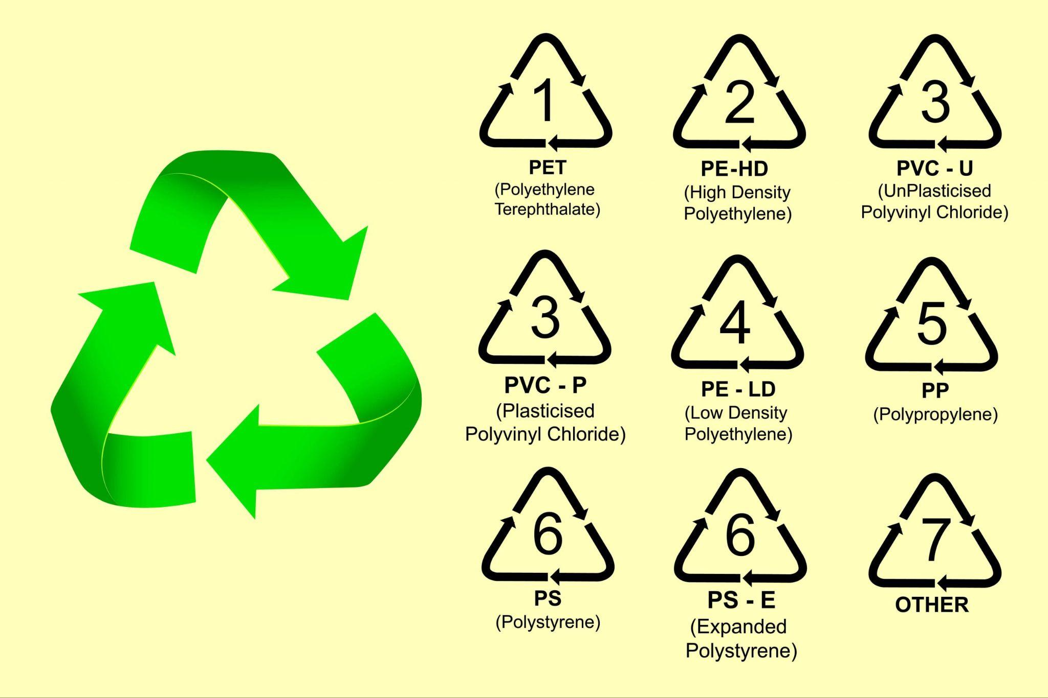

Slide 15
Substances chimiques dangereuses dans les matières plastiques et les matériaux au contact des aliments
© Becca Tapert
Notes:
Marina

Slide 16




Classement
1 = mettre en œuvre/appliquer obligatoirement ; 2 = mettre en œuvre/appliquer ; 3 = peut être mis en œuvre/appliqué ; 4 = peut, mais ne doit pas nécessairement être mis en œuvre/appliqué
Source: expert interview conducted by BEF Germany (n=2)
Notes:
Marina

Slide 17
Les matériaux au contact des aliments
Matériaux qui entrent en contact avec nos nourriture et qui peuvent libérer des substances dangereuses dans les aliments.
Notes:
Approximately 12000 different chemicals are used for the production of LKMs.

Slide 18
Législation : les matériaux au contact des aliments
Qui réglemente ?
  Règlement REACH (enregistrement, évaluation, autorisation et restriction des produits chimiques)
  Le règlement (CE) n°1935/2004 définit les exigences générales qui s'appliquent aux matériaux et objets destinés à entrer en contact directement ou indirectement avec les denrées, produits et boissons alimentaires mis sur le marché
Quelles sont les conditions à respecter ?
  Conformément aux principes énoncés dans le règlement (CE) n° 1935/2004 :
    ... il peut être exclu que les matériaux libèrent des constituants dans les denrées alimentaires en quantités susceptibles de mettre en danger la santé humaine.
    Une documentation est nécessaire pour démontrer la conformité et la traçabilité.
Notes:
BVL - Legal framework for food contact materials (bund.de)
BVL - Monitoring (bund.de)
EU Regulation for LKM plastics: CL2011R0010EN0020010.0001.3bi_cp 1..1 (europa.eu)
LFBG: LFGB - unofficial table of contents (gesetze-im-internet.de)
BedGgstV: BedGgstV - Bedarfsgegenständeverordnung (laws-on-the-internet.com)
Overview of regulations: BVL - Lebensmittelkontaktmaterialien - Übersicht der rechtlichen Regelungen bei Bedarfsgegenständen (Auswahl) (bund.de)

Slide 19
Législation : les matériaux au contact des aliments
Comment la conformité est-elle démontrée ?
  Tout fabricant a besoin d'une déclaration de conformité = le produit est conforme aux réglementations applicables
Comment est-il contrôlé ?
  États fédéraux : l'autorité compétente effectue des contrôles aléatoires "axés sur les risques"
  Systèmes de surveillance nationaux
    Le contrôle est un programme de surveillance et d'observation systématique mené conjointement par le gouvernement fédéral et les Länder depuis 1995. Les denrées alimentaires et, depuis 2010, les cosmétiques et les produits de consommation sont testés pour détecter la présence de substances indésirables ou de micro-organismes sur une base représentative pour l'Allemagne
Tous les fabricants/fournisseurs ne sont pas conformes
Des polluants inférieurs aux valeurs limites se retrouvent dans nos aliments
Source: https://www.bvl.bund.de/DE/Arbeitsbereiche/03_Verbraucherprodukte/03_AntragstellerUnternehmen/01_LMKontaktmaterialien/01_Ueberblick/bgs_ueberblick_LMKontaktmaterialien_node.html
Notes:
BVL - Legal framework for food contact materials (bund.de)
BVL - Monitoring (bund.de)
EU Regulation for LKM plastics: CL2011R0010EN0020010.0001.3bi_cp 1..1 (europa.eu)
The monitoring authorities of the federal states regularly examine food for substances that could have been transferred to the food from contact materials. They check for chemicals that are relevant to health. These are, for example, primary aromatic amines and formaldehyde in spatulas or children's tableware made of melamine resin, plasticisers in soft PVC of lid sealants and beverage hoses or wet strength agents in napkins and kitchen towels.

Slide 20

Mauvais usages
Exemples:
Ne pas utiliser de sacs en plastique pour la congélation
Transformer le jetable en réutilisable
Recommandation urgente :
N'utilisez que des ustensiles portant le symbole de la fourchette en verre.
En partie seulement sur l'emballage
Jetez un coup d'œil à votre maison !

Slide 21


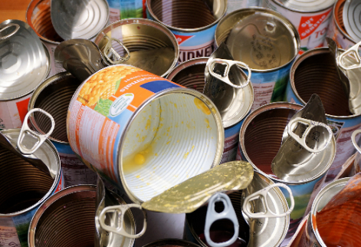

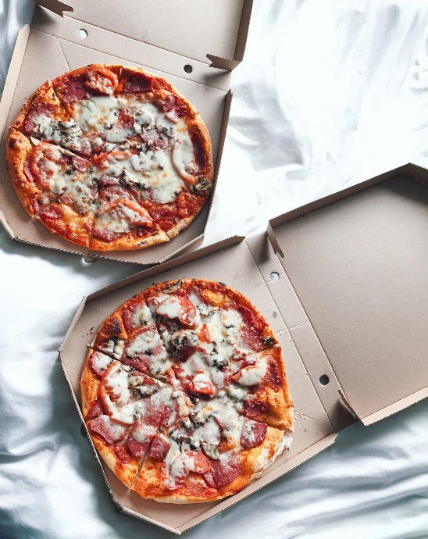
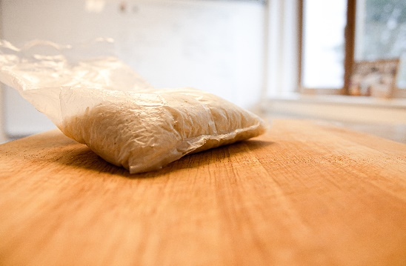


Substances dangereuses dans les matériaux en contact avec les aliments
Bisphénol A
PFC
mélamine-formaldéhyde
© Icons8 Team
© webandi
© Ed Leszczynskl
Plastifiants Adhésifs
Huile minérale
© Alexandra Gorn
Aluminium
© BEF
© Meghan Schiereck
Notes:
Marin

Slide 22
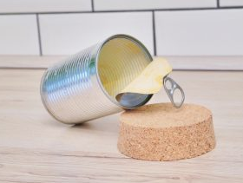
Bisphénol A (S et F)
Fonction:
Élément de base pour la production de polycarbonates et de résines synthétiques
Où ?
Revêtement intérieur des boîtes de conserve ( ), les emballages en plastique en général
Enduction de papier thermique, par exemple de tickets de caisse ( )
Problèmes:
Modifications permanentes des systèmes nerveux et hormonal, troubles du développement et du comportement, altération du développement cérébral, maturité sexuelle prématurée chez les filles, baisse de la fertilité chez les garçons.
Source: https://onlinelibrary.wiley.com/doi/abs/10.1111/jne.12730
Reduced fertility - https://www.sciencedirect.com/science/article/abs/pii/S0890623810002509
Early puberty - https://www.mdpi.com/1660-4601/14/9/1044
Notes:
M

Slide 23
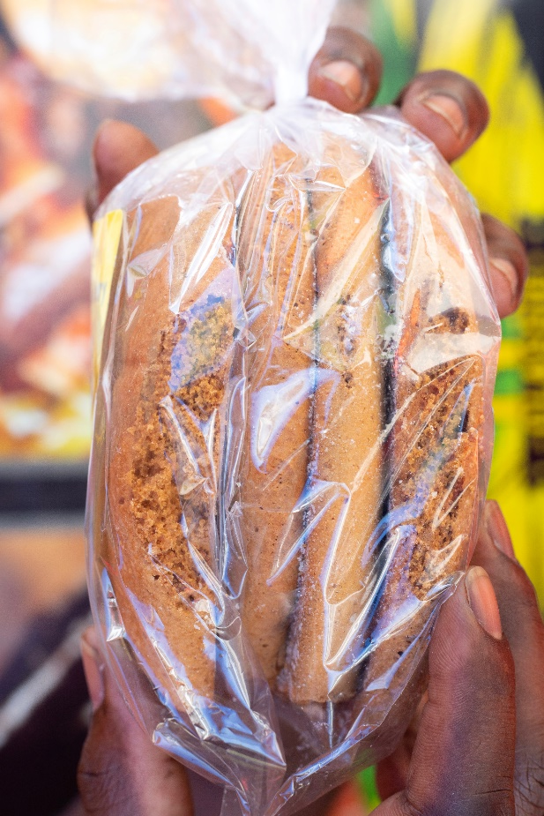
Plastifiants (phtalates)
Fonction :
Rendre les matériaux (par exemple le plastique) souples et flexibles.
Où ?
Plastique souple ( )
Problèmes:
De nombreux plastifiants ont des effets hormonaux
Peut endommager le système endocrinien et le foie, et nuire à la reproduction.
© ronise daluz
Source: https://www.verbraucherzentrale.de/wissen/lebensmittel/lebensmittelproduktion/schadstoffe-im-essen-von-der-verpackung-ins-lebensmittel-11944
Notes:
M
BioSeal: This seal is made of thermoplastic elastomers (TPE).
Info on: Biological seal BioSeal | Twist-Off | UNiTWIST®

Slide 24


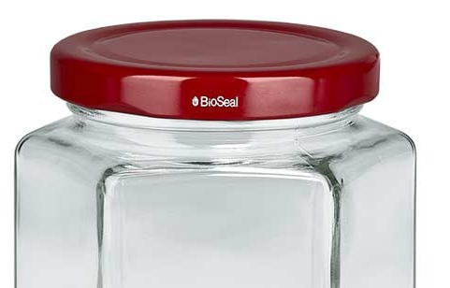
Alternatives : Comment éviter l’éxposition aux perturbateurs endocriniens ?
Acheter des produits alimentaires en vrac
Verre, céramique, acier inoxydable et bois.
Privilégier le bois non traité
PVC-free
Notes:
Fairy

Slide 25
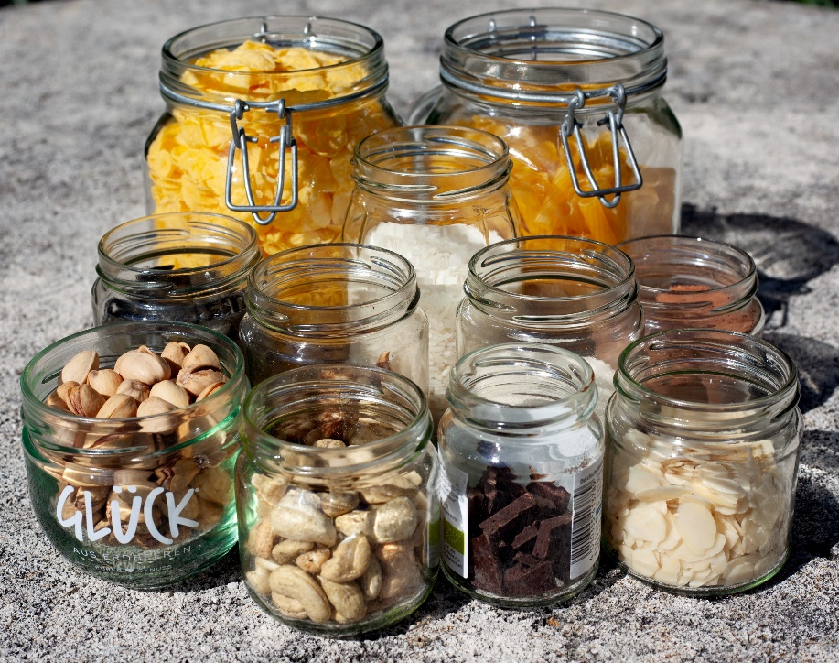
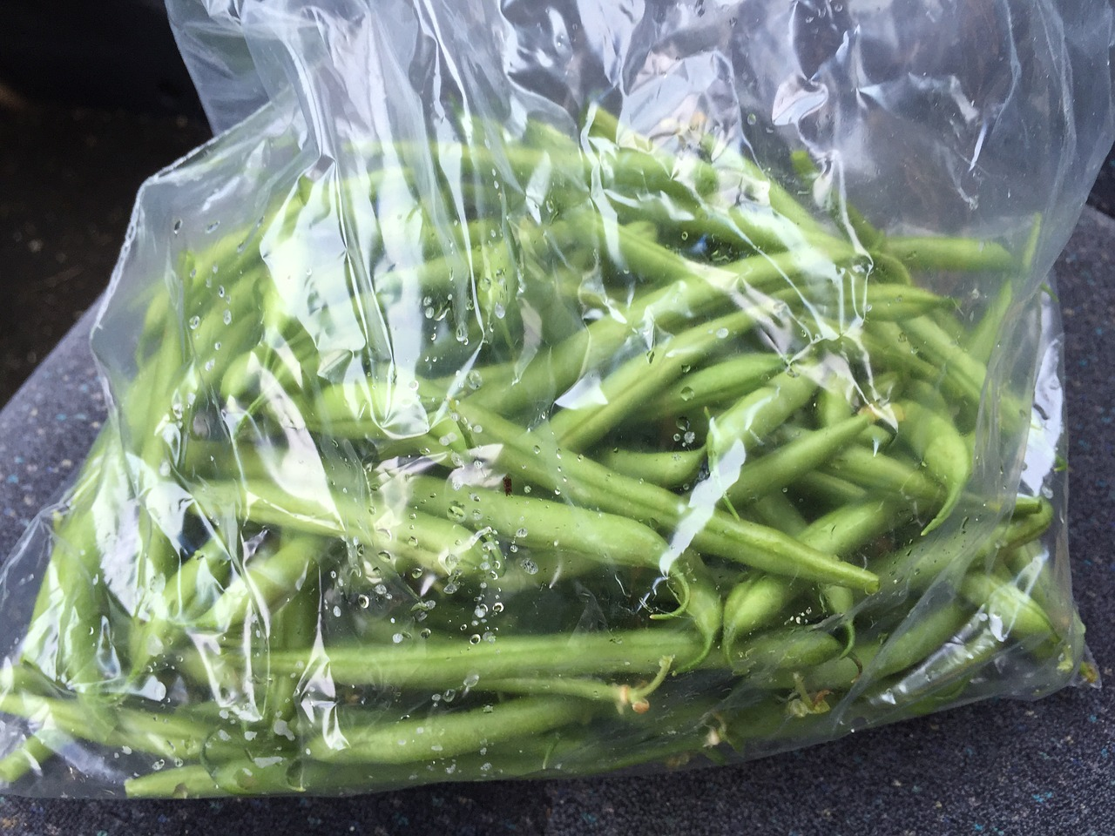


Recommandations : Le plastique dans la cuisine
À éviter !
Remplacez par du verre, du métal, des textiles, de l'acier inoxydable
Ne remplissez pas la boîte avec des aliments chauds, gras et/ou acides !
Respectez les codes de recyclage !
© Jasmin Sessler
© ToddTrumble
Notes:
Fairy
Approximately 50% of food packaging is made of plastic, and the trend is rising. Lifespan less than one month. Dyes, preservatives

Slide 26
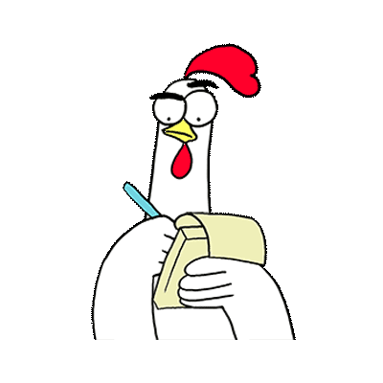
Les messages les plus importants à retenir
Les substances chimiques dangereuses sont des polluants qui peuvent avoir des effets graves sur notre environnement et notre santé
Il existe une réglementation sur les produits chimiques au sein de l'UE : REACH
Les propriétés des "substances extrêmement préoccupantes" sont les suivantes : Mutagène, cancérigène, persistant, perturbateur endocrinien.
Perturbateurs endocriniens = affectent particulièrement les femmes enceintes et les organismes en développement
Certaines propriétés peuvent favoriser la migration de substances (par exemple la chaleur, l'acide, etc.).
Ne laissez pas d'aliments chauds, gras ou acides entrer en contact avec le plastique - dans des cas exceptionnels, réduisez le contact à une durée aussi courte que possible.
N'utilisez que des ustensiles portant le symbole de la fourchette en verre pour les denrées alimentaires.
Notes:
Alena

Slide 27

A la prochaine fois et restez en bonne santé !
Votre équipe BEF
www.giftfreie-stadt.de/chemikalienbotschafterinnen @: ChemieBotschafter@bef-de.org
Sponsored by:
The responsibility for the content of this publication lies with the authors.
Notes:
All of them!

